Slide 1
Інформатика
Організація даних у зовнішній пам'яті
Навчальна презентація

Slide 2
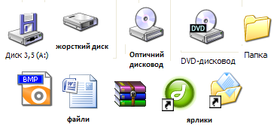
Об'єкти файлової системи
Об'єкти файлової системи – це файли, які містяться у каталогах. Файли та каталоги розташовуються на пристроях зберігання даних. Файли, каталоги і пристрої зберігання у вікнах Windows XP зображуються різними значками
Мої документи
Мій комп'ютер
Мережне оточення
Кошик
Містить документи користувача
Надає доступ до всіх пристроїв пам'яті
Відкриває доступ до інших комп'ютерів у мережі і дає змогу настроювати параметри з'єднання з мережею
Містить видалені файли
Деякі папки мають спеціальні значки. Це стандартні папки, які є на всіх комп'ютерах, де встановлено ОС Windows XP:
Значки об'єктів в ОС Windows XP

Slide 3
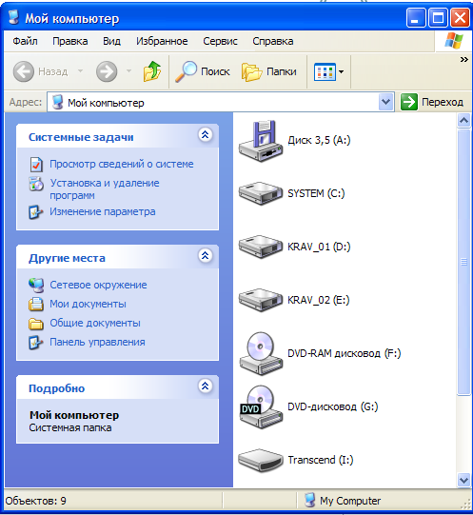
Пристрої зберігання даних
Щоб уведені або створені іншим способом дані не зникли після вимкнення комп'ютера, їх необхідно записати у вигляді файлів на пристрої зберігання даних:
Жорсткому диску
CD або DVD - диску
Флеш-накопичувачі
Дискеті
Довідатись, які пристрої зберігання встановлено на комп'ютері можна, переглянувши вміст папки Мій комп'ютер

Slide 4
Стандартні імена пристроїв зберігання даних
Пристрої зберігання даних в ОС Windows XP іменують за певними правилами. А саме: пристрої називають літерами англійського алфавіту, причому перші літери призначають стаціонарним пристроям, а наступні літери відведено знімним і мережним пристроям.
Ім'я диску | Правила іменування
А | Ім'я дисковода для дискет
В | Зарезервовано для другого дисковода для дискет
С, D, E і т.д. | Імена для жорстких дисків. Зокрема, якщо на комп'ютері є один жорсткий диск, він позначатиметься літерою С, якщо два – С і D.
 | Дисководи для CD та DVD – дисків позначають літерами, що йдуть в алфавіті після останньої літери, призначеної жорсткому диску. Наприклад, якщо є два жорсткі диски та DVD – дисковод, то він позначатиметься літерою Е.
Після останньої літери, що іменує оптичний дисковод, решту алфавіту використовують для позначення знімних та мережних дисків.

Slide 5
Шлях до файлу
Структуру файлів та папок можна зобразити як дерево, де диск є коренем, папки – гілками, файли – листками. Щоб віднайти певний файл, слід знати повну його адресу (дерево, гілку, листочок).
Повний шлях записують за певними правилами. Спочатку вказують ім'я диску, , ставлять двокрапку (:) та записують послідовність імен каталогів, перед кожним з яких розміщують зворотну скісну риску (\). В кінці зазначають ім'я файлу.
Наприклад:
D:\Мої документи\клас\список.txt
Цей шлях означає:
Файл список.txt міститься у папці клас
Папка “клас” міститься у папці Мої документи
Папка Мої документи розташована в кореневому каталозі диска D.
Кореневий каталог – каталог, який не міститься в жодному іншому каталозі (він формується на диску після форматування)

Slide 6
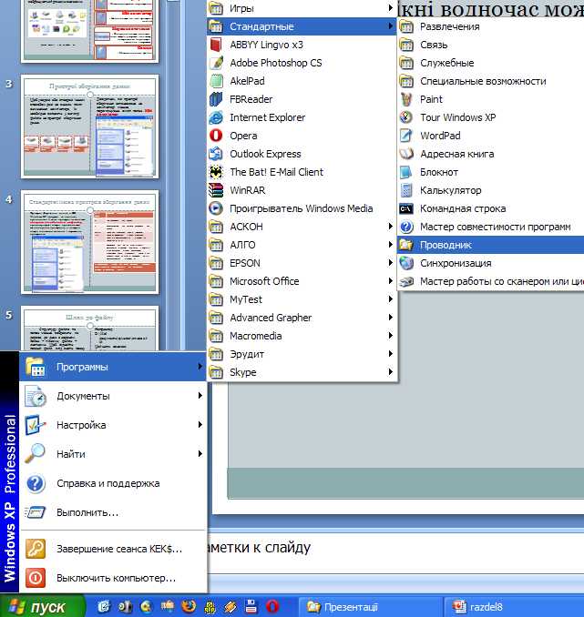
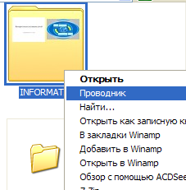
Навігація. Програма Провідник
Навігація
В одному вікні водночас може відображатися вміст лише однієї папки. Щоб побачити вміст іншої папки, до неї потрібно перейти. Процес переміщення між дисками та папками називають навігацією. Для навігації в ОС Windows XP є спеціальна програма – Провідник.
Програма Провідник – стандартний засіб Windows XP. Її запускають командою:
Пуск, Всі Програми, Стандартні, Провідник
Командою Провідник контекстного меню будь-якої папки.

Slide 7
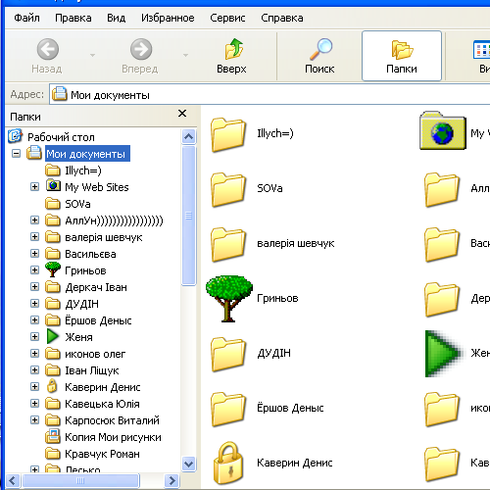

Вікно програми Провідник
Відмінність між вікном папки та вікном програми Провідник полягає в тому, що ліворуч у вікні Провідника відкрито дерево папок.
Якщо його закрити, відобразяться область завдань, і вікно Провідника перетвориться на звичайне вікно папки.
Переключити режими відображення дерева папок та області завдань можна й за допомогою кнопки
(Папки) на панелі
інструментів.
Вікно програми Провідник, крім Рядка заголовка вікна, містить Рядок меню, Панель інструментів, Рядок адреси. Робоча область вікна розділена на ліву і праву частини.
Кнопка
“ Папки ”
Вікно програми “Провідник”

Slide 8

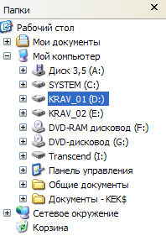
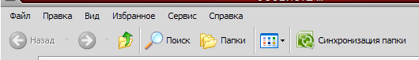
Панель інструментів
Якщо на панелі інструменті Натиснути команду ,то в лівій частині Робочої області вікна відобразиться список об’єктів, за допомогою яких здійснюється доступ до ресурсів комп`ютера. Цими об’єктами є Робочий стіл, Мої документи, Мій комп'ютер, Мережне оточення, Кошик.
список об’єктів
панелі інструменті
Notes:
Вибравши “Робочий стіл”, ми отримуємо в правій частині “Робочої області” вікна доступ до всіх обєктів, що на ньому розташовані. Відповідно вибір ішших обєктів дає змогу здійснити доступ до дукументів користовуча (Мої документи), файлів і папок, записаних на зовнішніх носіях(Мій компютер),до ресурсів компютерних мережи(Мережне оточення) та до видалних файлів і папок(Кошик).
Вибраний у лівій частині обєктів підсвічується у списку іншим кольором ,а його повне імя відображається у”Рядку адреси”.

Slide 9
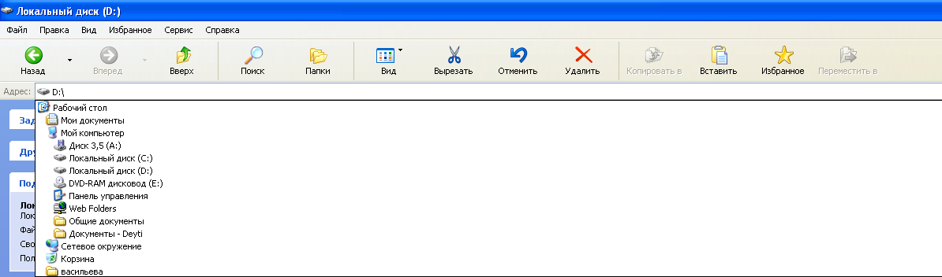
Рядок адреси
Отримати доступ до папок і файлів також, використавши Рядок адреси. Після кнопки відкриття списку, що розташована праворуч від поля, відкривається деревовидний список об'єктів, розміщених на Робочому столі з розкритим списком умісту папки Мій Комп'ютер. Вибір об'єкта зі списку робить його поточним.

Slide 10
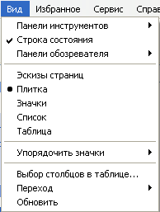
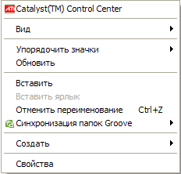
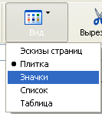
Вигляд
Для встановлення різних режимів представлення списку об'єктів використовуються команди меню Вигляд на Панелі інструментів або контекстного меню правої частини вікна.
Змінити вид подання можна також за допомогою кнопки Подання на панелі інструментів

Slide 11
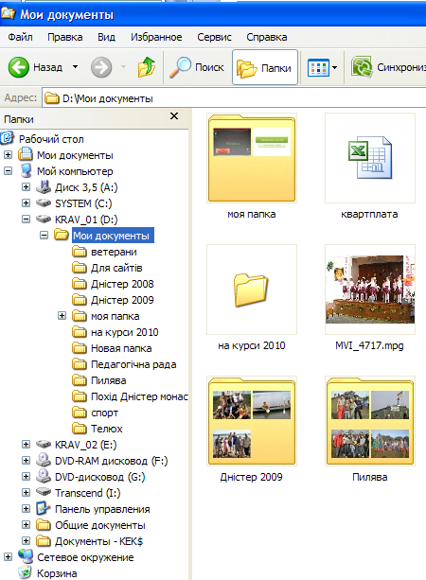
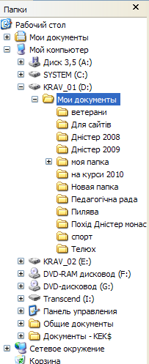
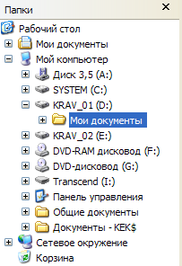
Навігація деревом папок
Якщо у програмі Провідник у дереві папок виділити значок папки або пристрою, то у правій частині вікна програми відобразиться їхній вміст. Щоб переглянути структуру певної папки безпосередньо у дереві, потрібно клацнути позначку поруч з її значком. Буде показано папки, що містяться в цій папці, а замість позначки з'явиться позначка ; якщо клацнути на ній структуру
папки буде приховано.

Slide 12


Навігація вікнами папок
Переміщуватися папками можна у двох напрямках: від папки до її підпапок та у зворотному. У першому напрямі навігація здійснюється дуже просто: достатньо відкрити підпапку, двічі клацнувши її, і вміст підпапки відобразиться у активному вікні. Для навігації у зворотному напрямі призначена кнопка (Вгору). На панелі інструментів
є ще дві зручні кнопки:
Вони дають змогу повернути на крок назад або вперед тобто відобразити зміст папок, до яких користувач уже звертався. При їх виборі відкривається список папок , до яких користувач уже отримував доступ під час поточного сеансу роботи з програмою Провідник. Вибір будь-якої з них робить її поточною.

Slide 13
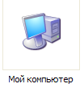
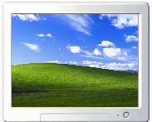



Особливості організації даних в операційній системі Windows
Робочий стіл
Організація даних в ОС Windows XP
Структура даних у файловій системі Windows XP дещо відмінна від тієї, яку бачить користувач. Операційна система створює для користувача “надбудову” над пристроями зберігання – папку Мій комп'ютер. Це зручно, оскільки з'являється єдина точка доступу до всіх таких пристроїв. Але і над папкою Мій комп'ютер є “надбудова” – папка Робочий стіл, вміст якої ми бачимо на Робочому столі Windows. Робочий стіл забезпечує швидкий доступ до найважливіших даних, адже, на ньому розміщують найпотрібніші об’єкти або їх ярлики. Однак, у файловій системі коренем дерева папок може бути лише диск, а Робочий стіл, Мій комп'ютер і всі інші стандартні папки містяться на дисках, а не над ними. Зокрема, Робочий стіл – це папка, повний шлях до якої має вигляд: C:\Document and Setting\All Users\Робочий стіл. Усі об'єкти цієї папки відображаються на робочих столах всіх користувачів цього комп'ютера.

Slide 14
Способи відображення об'єктів
Плитка
Ескізи сторінок
Значки
Таблиця
Список

